Slide 1
Simpsons Character Recognition Presentation
By 林文淵 博一
學號: 110369007

Slide 2
心得報告
一開始還是使用比較熟悉的Google Colab 環境執行專案，但因為dataset 在雲端，執行時，資料傳來傳去很慢，在加上training 時間過長，最後還是選擇放棄。
原本已經建立好Ubuntu 環境，包括 anaconda, cuda, cudnn 等。也可執行。
但ubuntu 環境自己不夠熟悉，常常遇到系統問題，e.g. Infinite login loop, …導致花費很多時間在維護系統，基於時間考量，最後暫時放棄，希望下一個題目能用 ubuntu 環境來執行。
有試用Transfer learning, e.g. ResNET, VGG 等，但執行時間很長，最後還是用CNN架構，得到一定程度結果，希望下次再試用transfer learning.

Slide 3
System environment
Tensorflow 2.5
Cuda 11.1
Cudnn 8.05
Python 3.8
Window
Anaconda

Slide 4
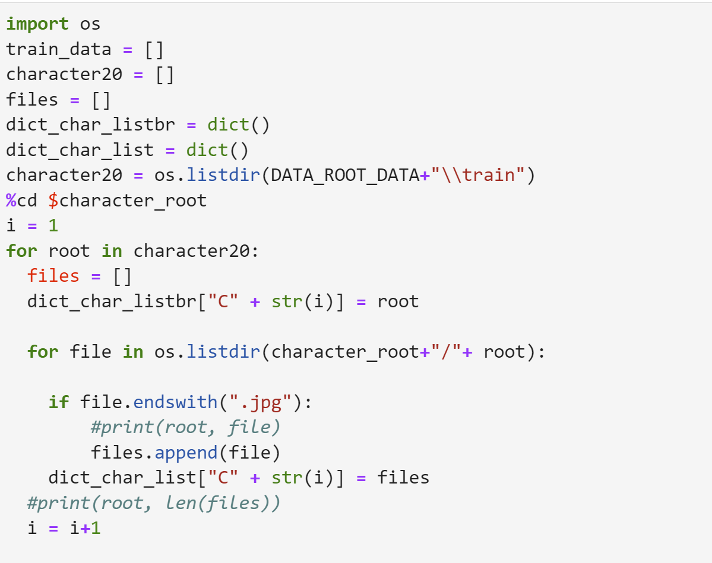
Read data and assign to dictionary

Slide 5
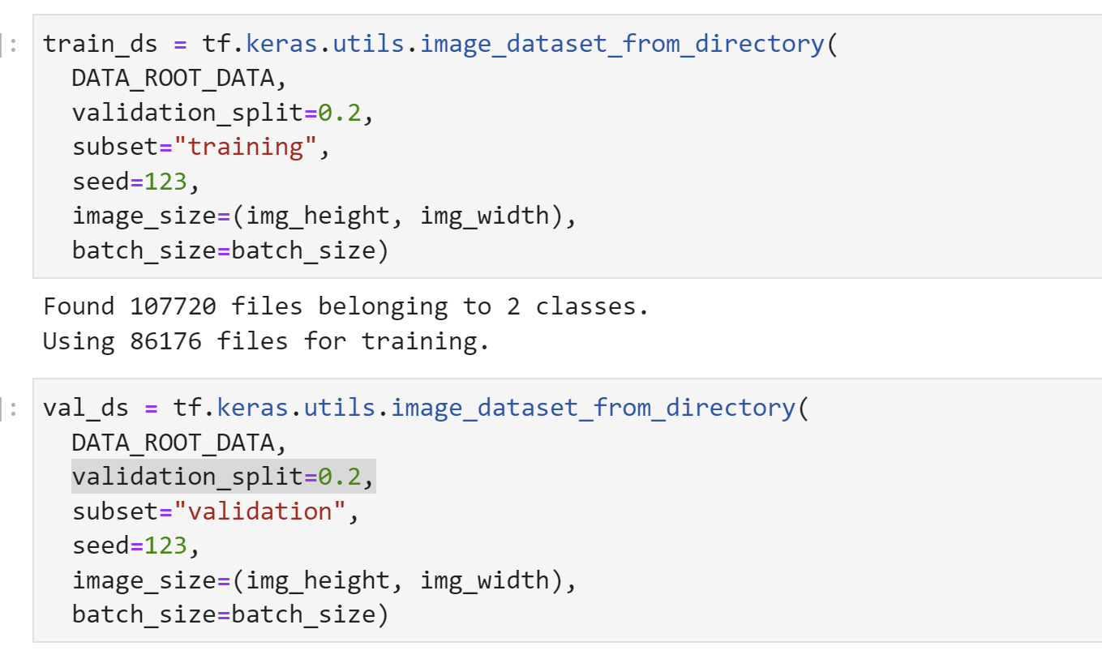
Create a dataset with 2 classes

Slide 6
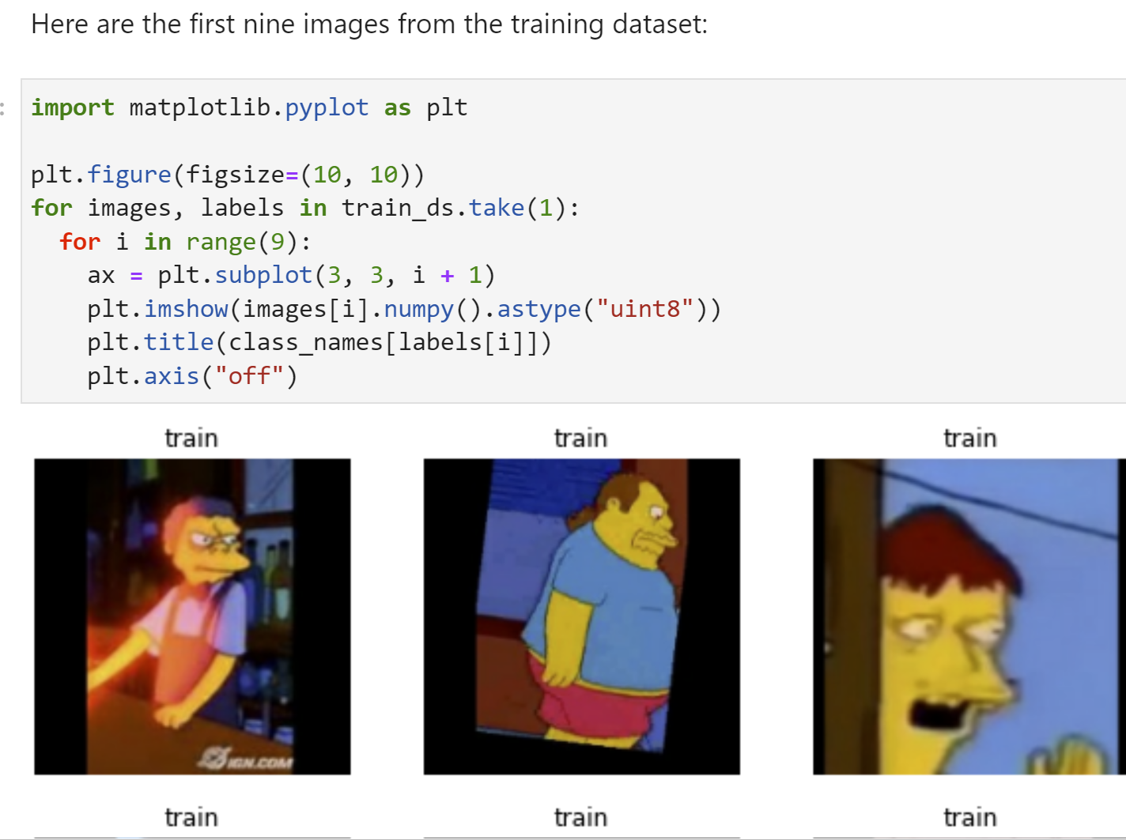
Visualize the data

Slide 7
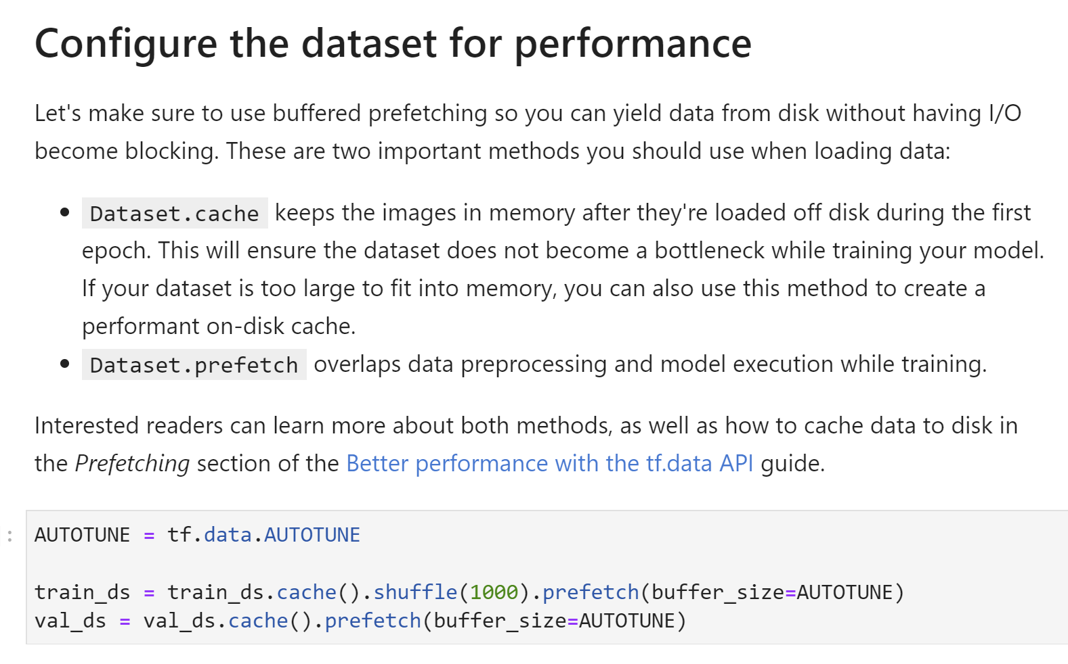

Slide 8
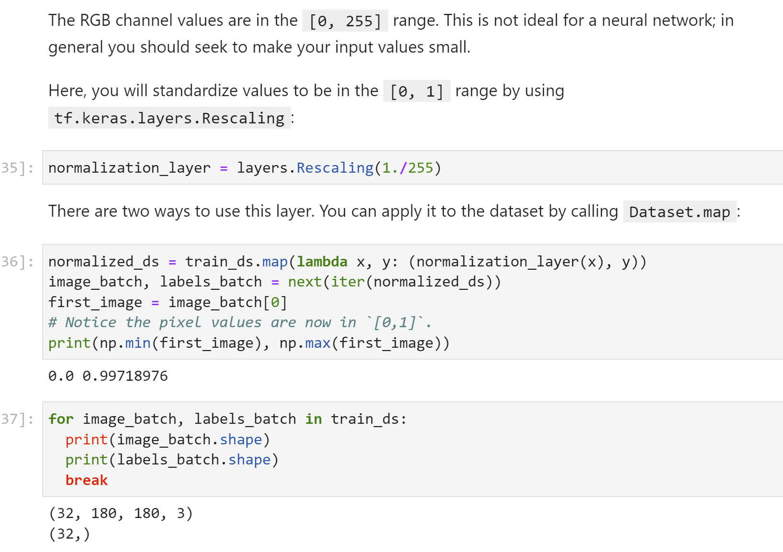
Standardize the data

Slide 9
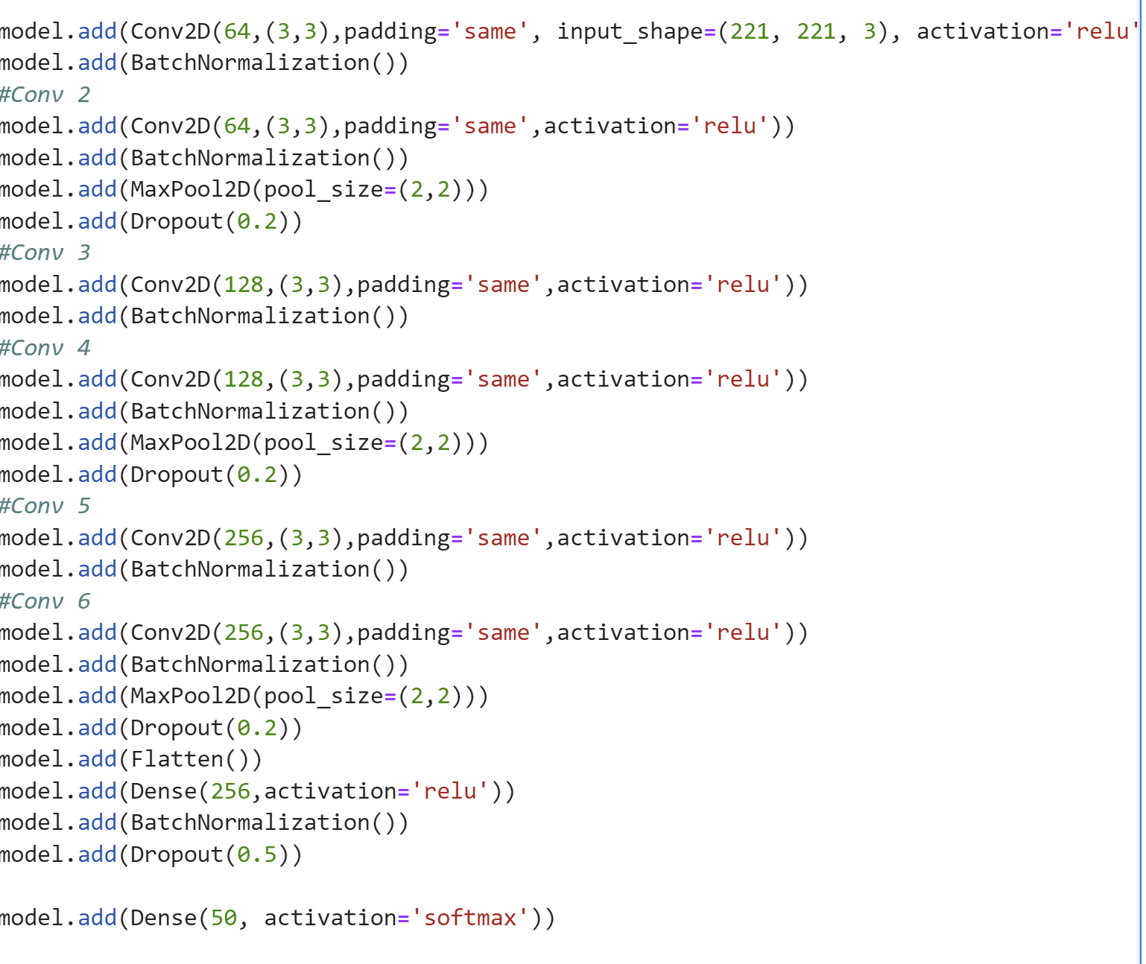
Create the model

Slide 10
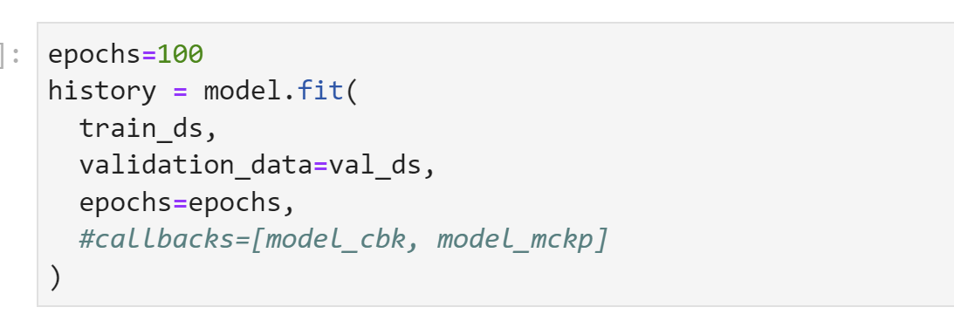
Train the model

Slide 11
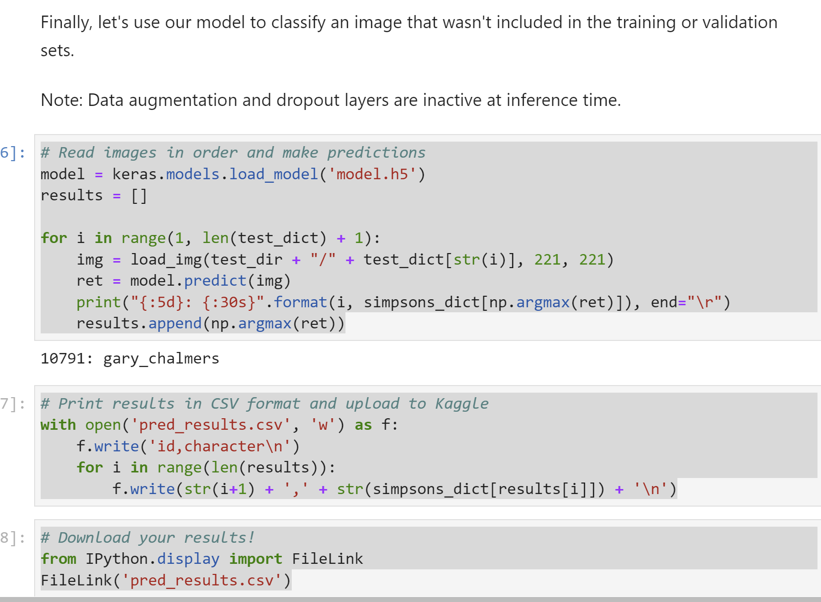
Predict on test data

